Slide 2
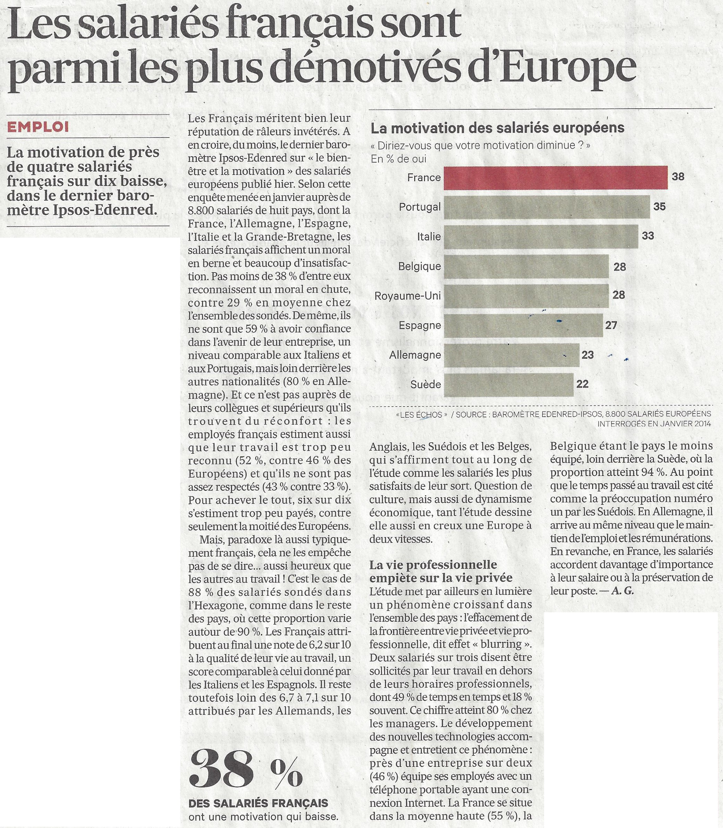
Les Echos –

Slide 3
Les Echos –

Slide 4
Les Echos Business

Slide 5
Les Echos

Slide 6
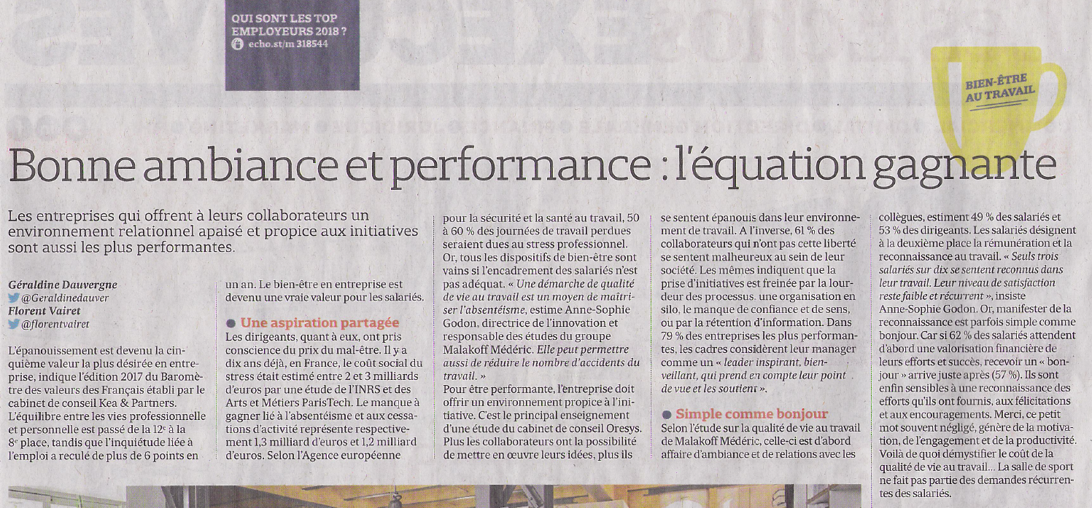
Les Echos

Slide 7
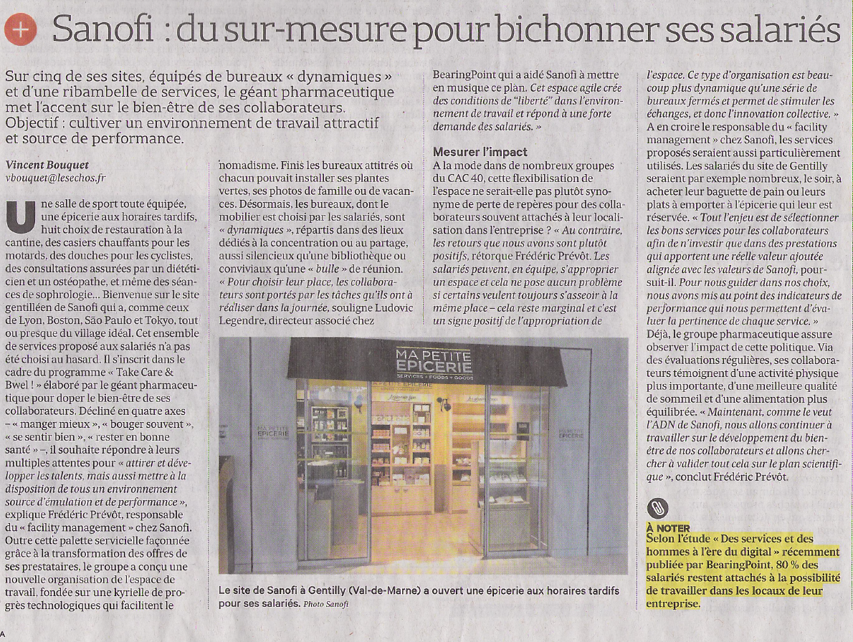
Les Echos

Slide 8
Les Echos

Slide 10
Les Echos Business

Slide 11
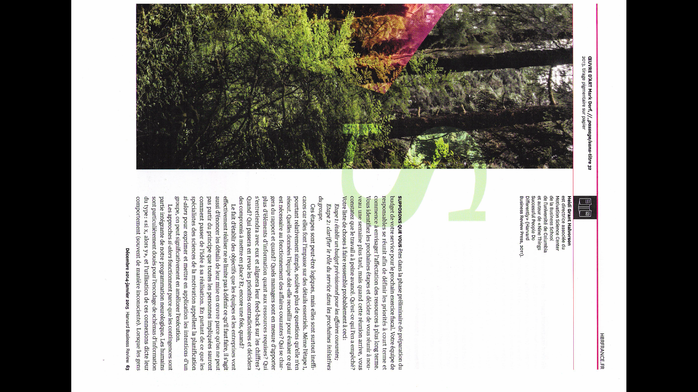
Harvard Business Review

Slide 12
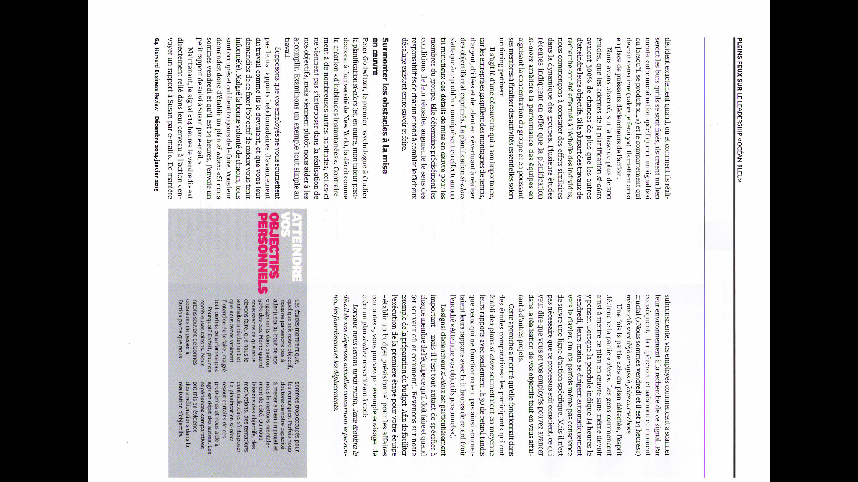
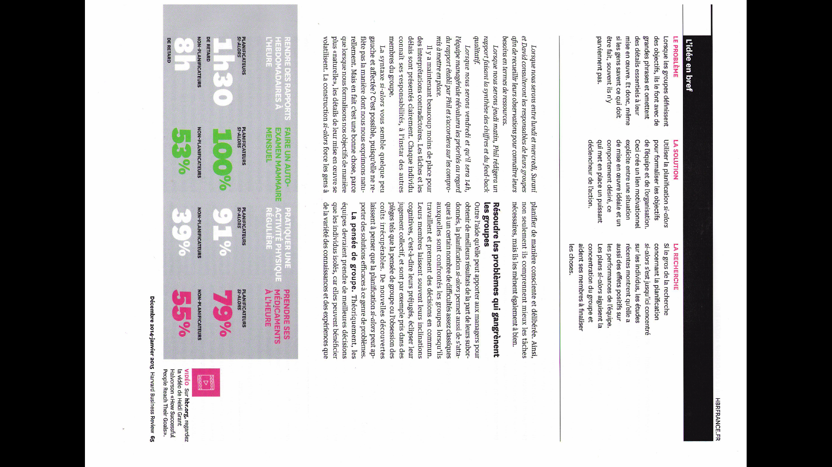
Harvard Business Review

Slide 13
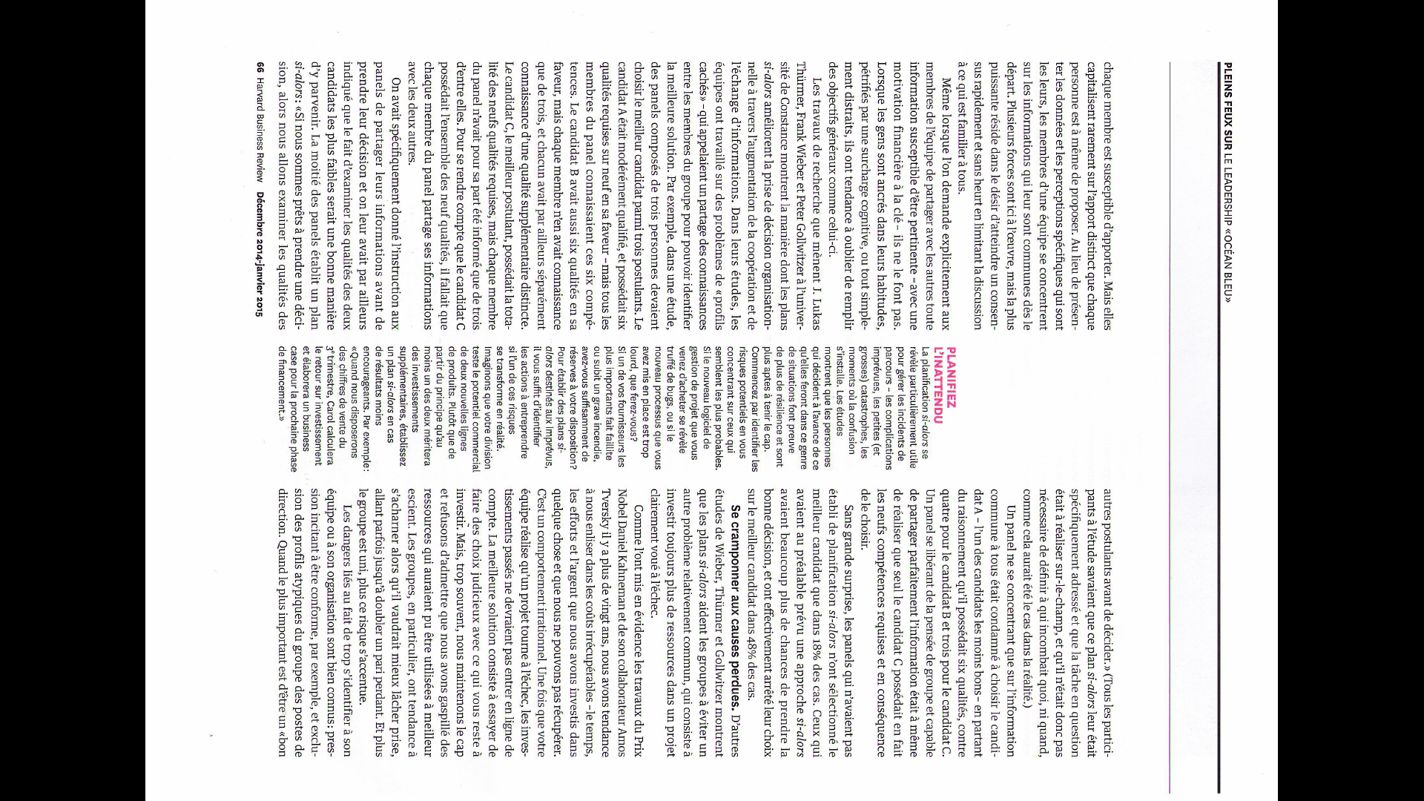
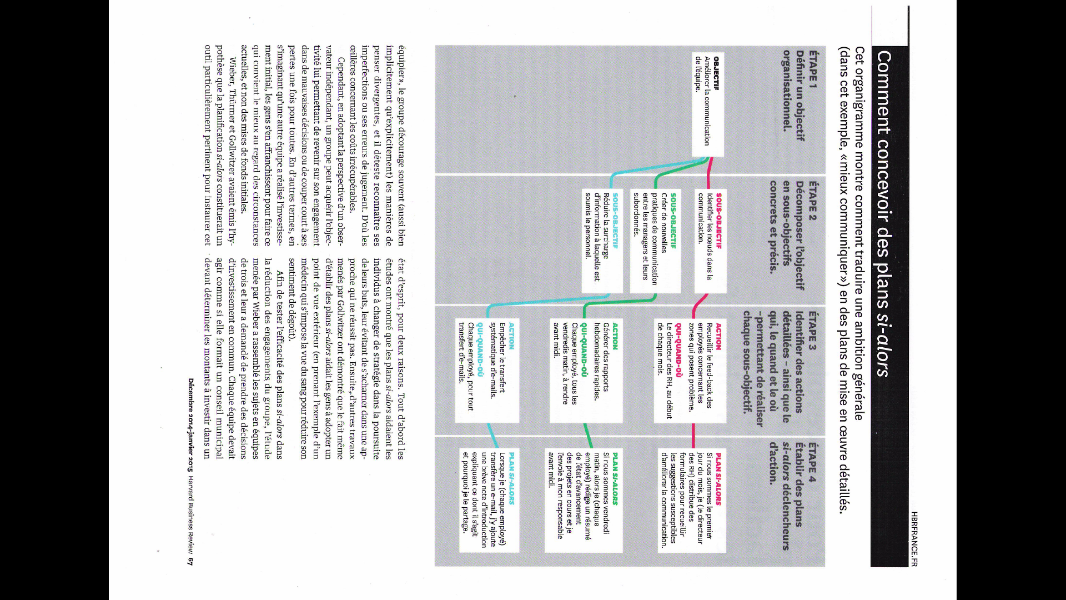
Harvard Business Review

Slide 14
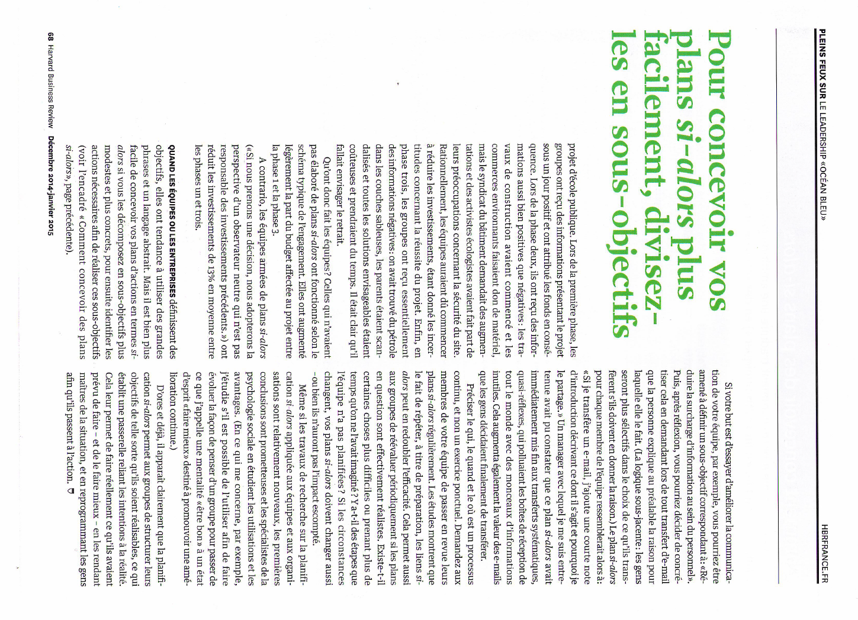
Harvard Business Review

